Slide 1
LES ESSAIS SUR BETON DURCI

Slide 2
ESSAIS MECANIQUES
Surfaçage au soufre- NF EN 12390-3
Annexe A Avant le surfaçage, s’assurer que l’extrémité de l’éprouvette à surfacer est sèche et propre. Les surfaçages doivent être aussi minces que possible et il convient que leur épaisseur ne dépasse pas 5 mm. Chauffer le mélange à la température recommandée par le fournisseur avec agitation continue afin de garantir son homogénéité et d’éviter la formation de dépôts au fond du récipient.

Slide 3
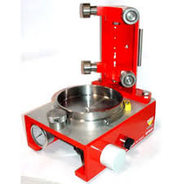
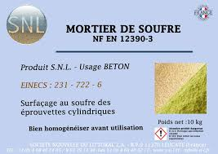
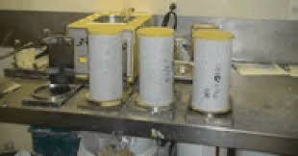

Slide 4
Faire descendre verticalement l’une des extrémités de l’éprouvette dans un mortier de soufre en fusion préalablement déversé sur un plateau/moule horizontal.
Laisser durcir le mélange avant de répéter cette opération pour l’autre extrémité. Vérifier que le matériau de surfaçage a bien adhéré aux deux extrémités de l’éprouvette.
Si une couche de surfaçage sonne creux, elle doit être retirée et il faut répéter l’opération de surfaçage. Attendre 30 minutes depuis le dernier surfaçage avant d’exécuter un essai de compression sur l’éprouvette.

Slide 5

Essais de compression – Norme NF EN 12390-3
Le principe de l’essai est de soumettre une éprouvette cylindrique,
cubique ou une carotte à une force croissante et constante jusqu’à rupture
de celle ci afin de déterminer sa résistance à la compression.

Slide 6
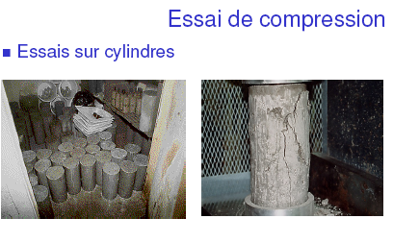

Slide 7
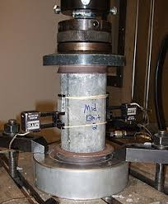
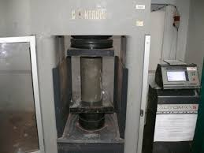

Slide 9
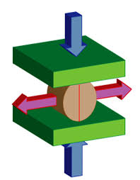
Essais de fendage – Norme NF EN 12390-6
Le principe de l’essai est de soumettre une éprouvette cylindrique ou cubique à une force croissante et constante jusqu’à rupture de celle ci afin de déterminer sa résistance à la traction par fendage.

Slide 10

ESSAIS DE TRACTION PAR FENDAGE
Nous utilisons pour réaliser cet essai la même presse que celle utilisée pour l'essai de compression, avec une vitesse de chargement constante pendant toute la durée de l’essai. La résistance à la traction est obtenue par la formule suivante :
σ _{t} =

Slide 11
Essais de flexion
Le principe de l’essai est de déterminer la résistance à la flexion des éprouvettes de béton durci suivant deux procédures :
- Essais de flexion 3 points.
- Essais de flexion 4 points.
- Essais de flexion par pilotage en flèche.

Slide 12
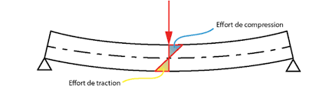
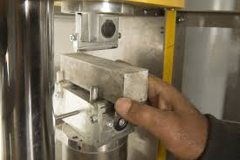
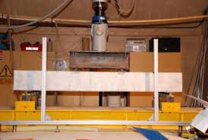
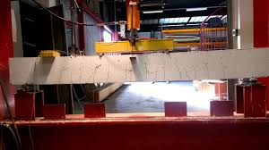

Slide 13
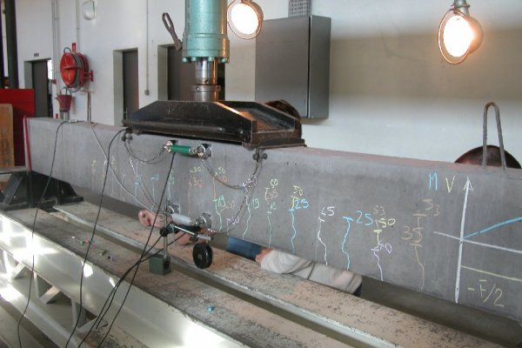
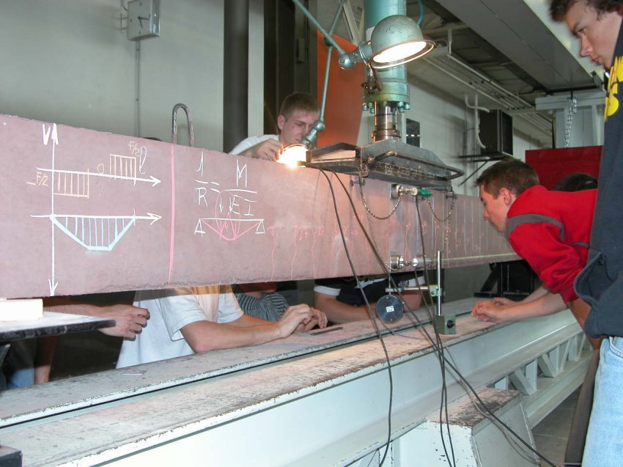
Des extensomètres disposés sur la poutre permettent :
de mesurer les raccourcissements ou allongements,
puis de calculer les raccourcissements ou allongements relatifs.
On peut ainsi connaître pour chaque palier de chargement les déformations
relatives aux ordonnées intéressantes

Slide 14
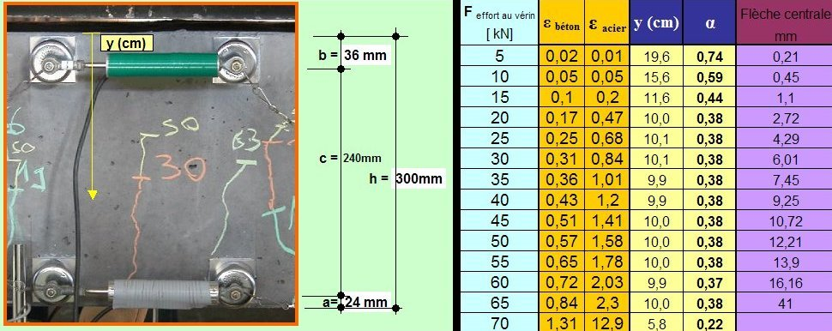
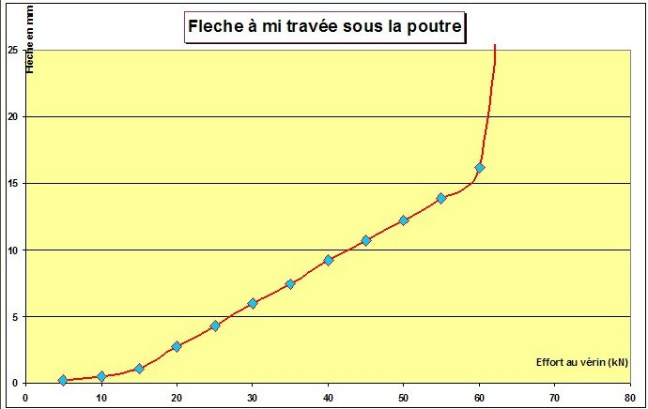

Slide 15
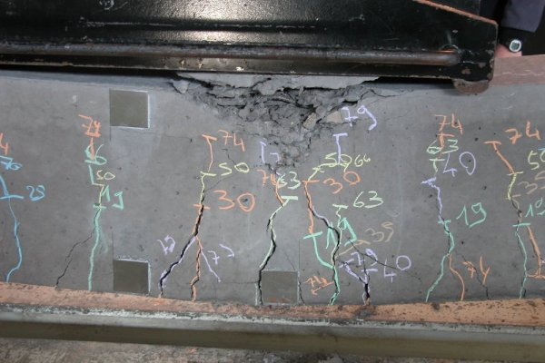
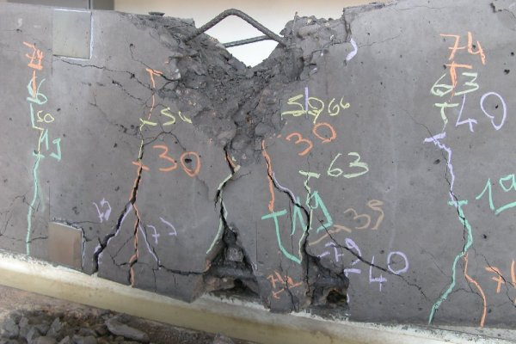
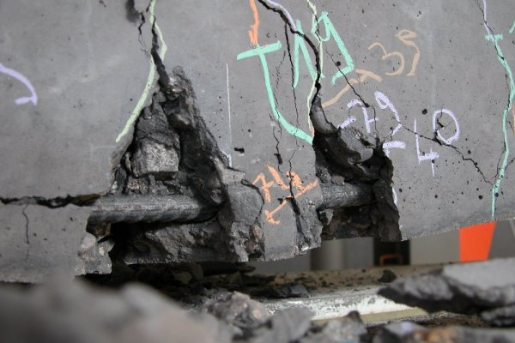

Slide 16
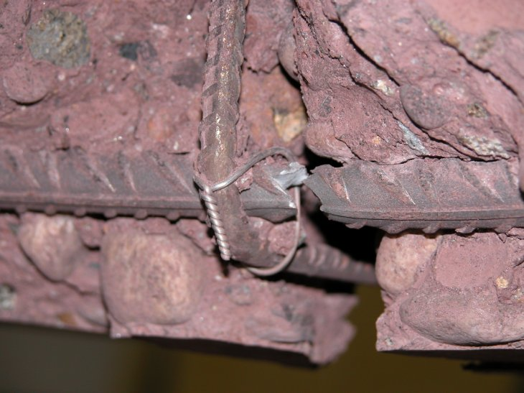
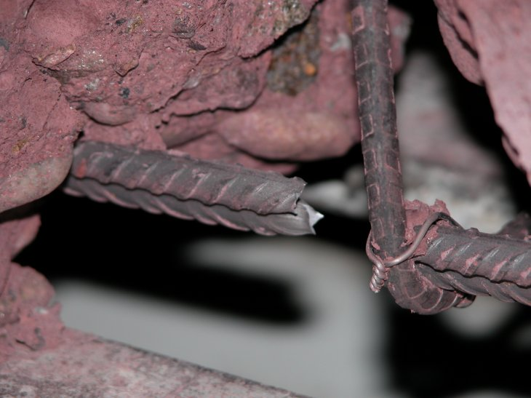
Les aciers tendus ont une section PEU importante,
Le béton comprimé résiste bien tandis que les aciers
atteignent en premier leur limite. La zone de striction
est identifiable sur l'acier qui a rompu.

Slide 17
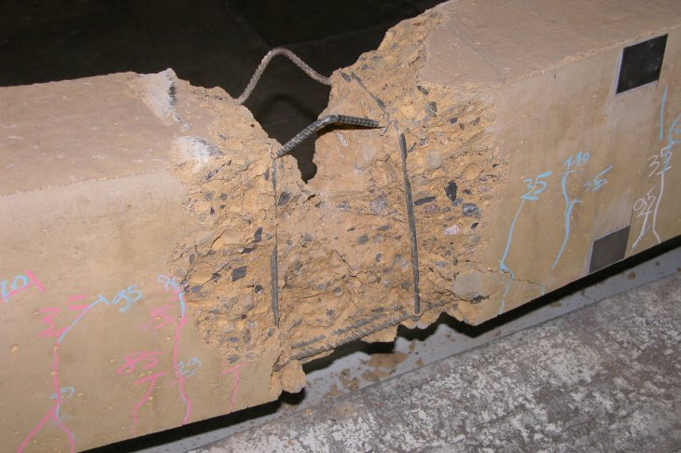
Les aciers tendus ont une section importante,
Le béton comprimé est ruiné avant que l'acier ait atteint sa limite .
Les armatures de montage supérieures ont "flambé" par compression excessive.

Slide 18
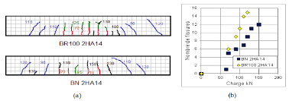
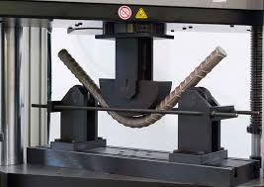

Slide 19
Variations dimensionnelles – Norme NF P 18-427
L’essai consiste à mesurer la variation de la longueur entre deux faces opposées d’éprouvettes prismatiques.

Slide 20
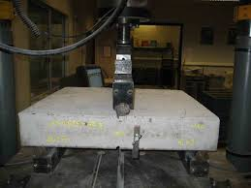
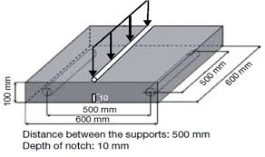
Essais de poinçonnement (bétons projetés) – Norme NF EN 14488-5
Cet essai consiste à caractériser l’efficacité de la reprise des efforts par les fibres dans un béton projeté par exemple. Ce test se réalise sur des plaques en béton de 60*60*10 cm poinçonnées au centre.

Slide 21
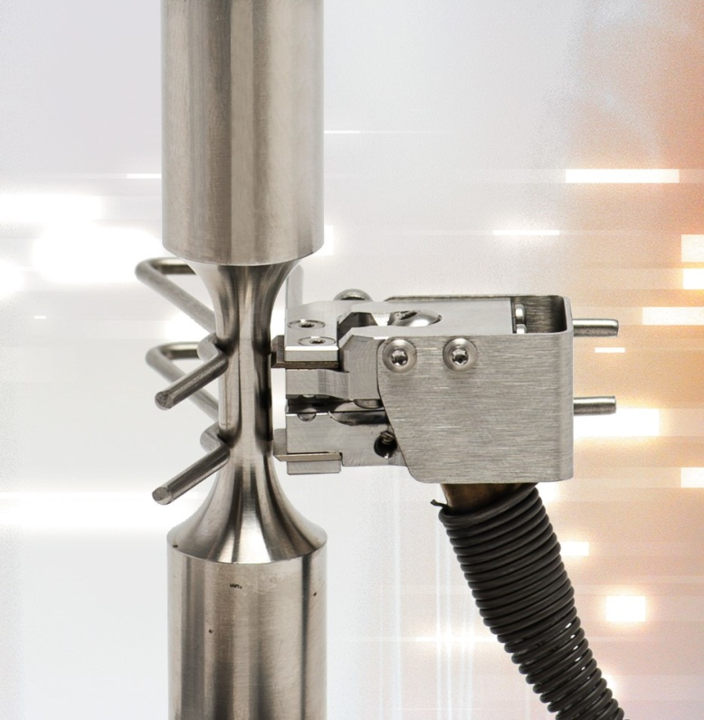
Mesure du module élastique par extensométrie – Norme ISO 1920-10
Cet essai consiste à venir appliquer trois cycles de charge au tiers de sa résistance à la rupture sur une éprouvette de béton afin de déterminer son module d’élasticité « E ».

Slide 22
ABSORPTION D’EAU DU BETON
On détermine un coefficient d’absorption, qui est défini comme le rapport de l’augmentation de la masse de
l échantillon après imbibition par l’eau , à la masse sèche de
l échantillon.

Slide 23
Absorption d’eau par capillarité
Le transfert de liquide dans un matériau poreux, dû à des tensions de surface dans les capillaires, est appelé l'absorption d'eau par capillarité qui est un moyen de caractériser le réseau poreux des bétons. L'essai a été réalisée suivant la recommandation de l'AFPC-AFREM [AFPC 1997], la méthode consiste à observer la saturation - prise de masse et montée de la frange capillaire - par absorption capillaire d’un échantillon sec dont la face inférieure est en contact avec un liquide mouillant, l’eau

Slide 24
Au cours du temps, un suivi de l’évolution de la montée de la frange capillaire et du volume d’eau ayant pénétré dans l’échantillon est réalisé.

Slide 25
Les dimensions des échantillons utilisés sont des carottes cylindriques de 16 mm de diamètre et d'épaisseur de 50 mm. A l'issue de la période de cure des éprouvettes et après les traitements, les éprouvettes sont conservées dans des sacs étanches avant l’essai, en suite séchées jusqu’à une masse constante dans une étuve ventilée à 80±2°C.
Durant cette période, le suivi de la masse est réalisé à intervalle de temps régulier, jusqu'à ce que la variation de masse entre deux pesées espacées de 24 heures soit inférieure à 0,1%. Sa surface latérale est alors recouverte de papier aluminium autocollant pour éviter l’évaporation latérale de l’eau absorbée durant l’essai.

Slide 26
Elles sont ensuite immergées dans l'eau du récipient sur une hauteur de 3 millimètres à l'aide de cales. Par ailleurs, le récipient est muni d'un couvercle évitant l'évaporation de l'eau, et permettant la "respiration" de la face supérieure de l'éprouvette. A chaque échéance, les éprouvettes sont sorties du récipient, essuyées à l'aide d'une éponge humide, pesées, puis replacées dans le récipient. Les échéances sont les suivantes : 0.25, 0.5, 1, 2, 4, 8 et 24 heures. L'essai doit être terminé après 24 heures.

Slide 28

Le coefficient d'absorption capillaire est défini par la relation suivante :
Ca =
M_{x} est la masse de l'éprouvette à une échéance donnée (kg),
M₀ est la masse initiale de l'éprouvette (kg),
A est la section de l'éprouvette (m²).

Slide 29
Porosité accessible à l'eau
Une deuxième façon de mesurer la porosité du béton se fait par la méthode de saturation à l’eau sous vide. Les essais sont réalisées conformément à la norme NF EN 18-459.

Slide 30
En pratique, après une exposition à des températures de chauffe les échantillons sont conservés dans des sacs étanches avant l’essai, puis mis dans une étuve à une température de 105±5°C jusqu’à ce que leur masse sèche devienne constante.
Lorsque les échantillons sont entièrement sec, une saturation sous vide est réalisée, ensuite ils sont immergés dans l’eau jusqu’à saturation complète. Une fois que l’échantillon est saturé, une pesée hydrostatique d’une précision de 0,01 % de la masse du corps d’éprouvette puis elle est suivie du pesage à l’état saturé.

Slide 31

La porosité P exprimée en pourcentage volumique est donnée par l’équation suivante :
P_{eau}= × 100 %
P_{eau} : la porosité accessible à l'eau (%),
m_{air} : la masse de l’échantillon imbibé,
m_{sec} : la masse de l’échantillon après étuvage à 105 °C,
m_{eau} : la masse de l’échantillon immergé dans l’eau.

Slide 32
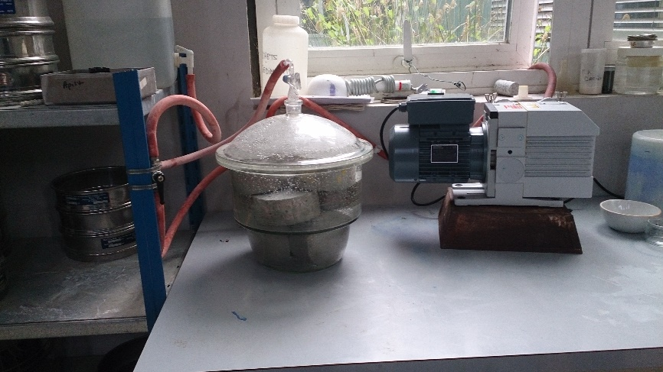

Slide 33
Variation dimensionnelle
Sous l’effet du chauffage les bétons ou les mortiers peuvent subir des variations dimensionnelles, retrait ou expansion. Ces mesures se font dans trois directions (longueur, largeur et hauteur) et elles sont relevées au moyen d’un pied à coulisse, avec une précision au centième de millimètre

Slide 34

la perte de dimension des éprouvettes par rapport à leur état initial est calculée à l’aide de la formule suivante :
Δd_{i} = ×100 (%) ;
Δd _{i} : est la variation dimensionnelle en %,
V_{a} : le volume de l’éprouvette à la température ambiante avant le chauffage (cm 3),
V_{Ti} : le volume de l’éprouvette refroidie après le cycle de chauffage-refroidissement Ti (cm3).

Slide 35
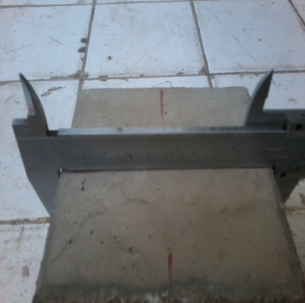

Slide 36
Durabilité
Essais de réactivité des granulats aux alcalis – Norme XP P 18-594
Le potentiel d’expansion des granulats (sable, gravillon ou sable+gravillon) en milieu humide et en présence d’alcalins, est mesuré par un essai de gonflement d’éprouvettes prismatiques en béton, conservées à 38°C ± 2°C et à 100% d’humidité relative.

Slide 37
Essais de gel interne – Normes NF P 18-424 et NF P 18-425
L’essai consiste à soumettre des éprouvettes prismatiques soit à des cycles de gel dans l’eau et dégel dans l’eau soit à des cycles de gel dans l’air et dégel dans l’eau. On vient ensuite mesurer le taux de fissuration interne du béton par auscultation sonique.

Slide 38
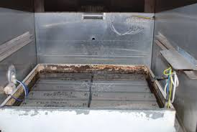
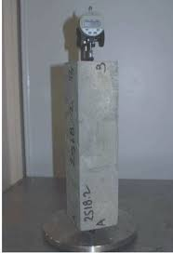
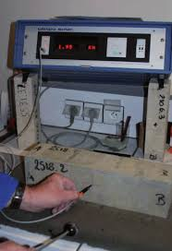
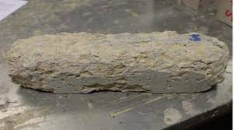
Enceinte de gel
Dispositif de mesure de la longueur des éprouvettes
Dispositif de mesure de la fréquence de résonance

Slide 39
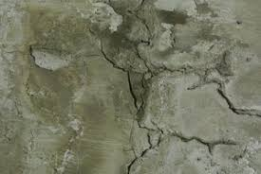
Essais d’écaillage – Norme XP P 18-420
Cet essai consiste à déterminer la masse des particules écaillées de la surface de béton durci exposée aux cycles gel-dégel en présence d’une solution saline.

Slide 40
Essais de facteur d'espacement (L-barre) – Norme ASTM C457
Cet essai consiste à déterminer le nombre de bulles d’air et leur répartition dans le béton. Pour qu’un béton soit non gélif, il faut qu’il y ait une quantité optimale de petites bulles d’air reliées entre elles par des capillaires.

Slide 41
Essai de carbonatation
Cet essai permet de caractériser la résistance d’un béton à l’attaque du dioxyde de carbone et ainsi déterminer l’épaisseur nécessaire à l’enrobage des aciers.

Slide 42
Essais de mortier de béton équivalent (MBE)
Cet essai permet d’étudier les formulations bétons notamment au niveau de la compatibilité ciment/ adjuvant/ sable.
De plus il permet d’observer l’évolution de la rhéologie des bétons.
une nouvelle méthode d’aide à la formulation des bétons adjuvantés

Slide 43
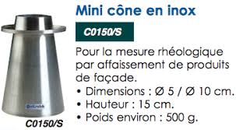
la méthode MBE permet de sélectionner rapidement parmi différents adjuvants celui qui répond le mieux aux exigences d’efficacité (rapport dosage/coût), de maintien rhéologique et de délai de décoffrage.

Slide 44
Essais de dureté de surface – Norme P 18-417
CONTRÔLE NON DESTRUCTIF DES BÉTONS MESURE DE LA DURETÉ DE SURFACE
Méthode d’essai non destructif permettant de déterminer l’indice sclérométrique d’une zone de béton. En d’autres termes, cette procédure permet de définir la résistance du béton durci.

Slide 45
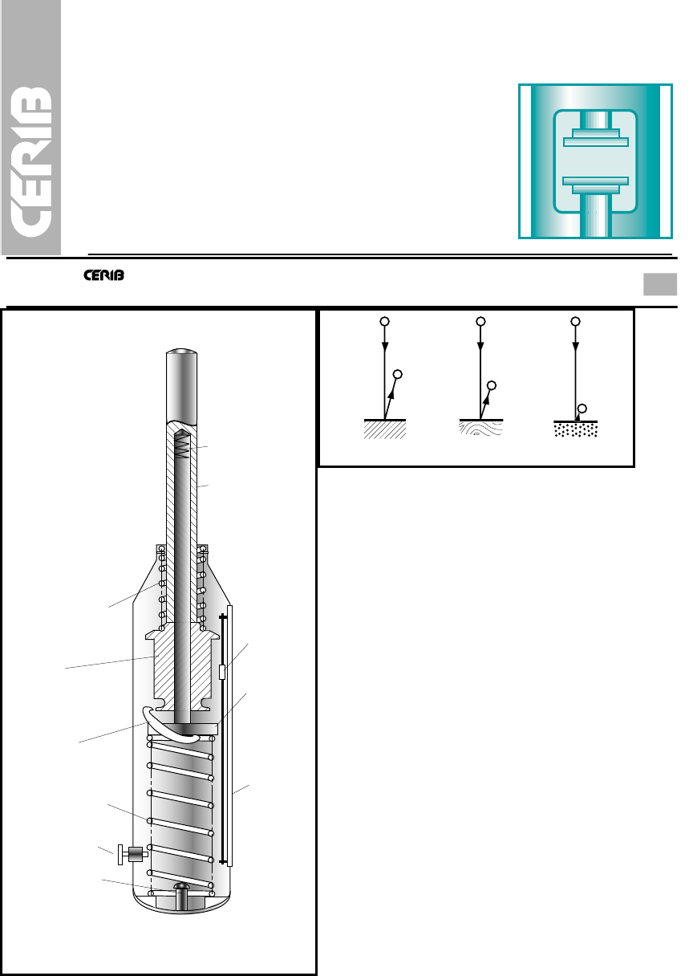
Plusieurs méthodes sont utilisées pour estimer les propriétés mécaniques des bétons sans les détruire. Parmi celles-ci, le scléromètre présente une utilité toujours confirmée à condition de l'employer correctement

